Slide 1
Blok II
Geloven in de kerk
Heb je de kerk nodig om te geloven?
Daarover gaan de komende lessen.

Slide 2
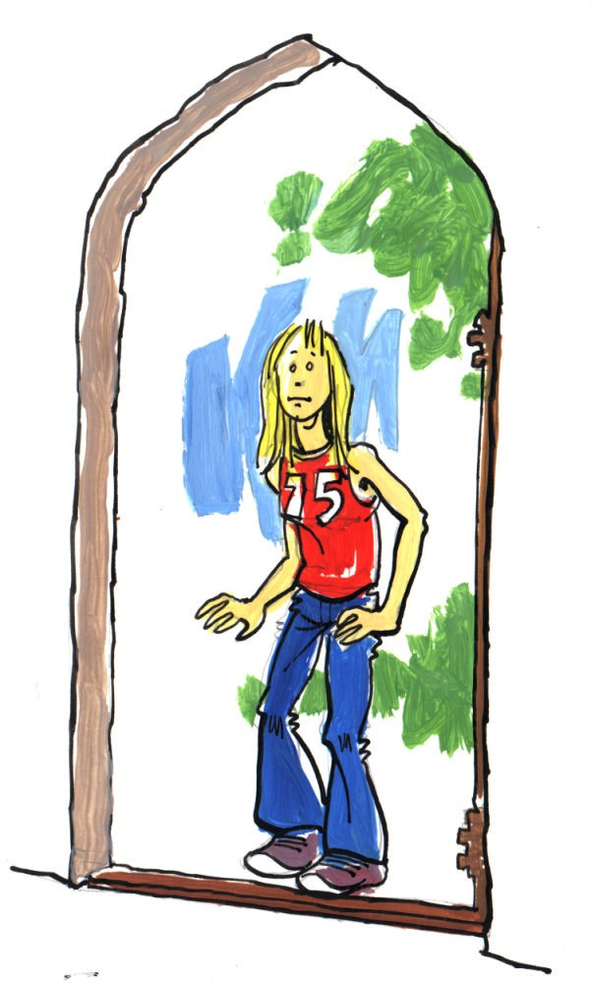
Wat doe ik hier vandaag?
Ik denk erover na of het belangrijk is om naar de kerk te gaan als je in God gelooft.
Ik krijg antwoord op de vraag wat het risico is van ‘in m’n eentje geloven’.
Les 7 Hoort de kerk erbij?

Slide 3
Natuurtalent?
Les 7 Hoort de kerk erbij?

Slide 4
Moet dat nou?
Les 7 Hoort de kerk erbij?

Slide 5
Volhouden
Les 7 Hoort de kerk erbij?

Slide 6
Waarom?
Les 7 Hoort de kerk erbij?

Slide 7
Efeziërs 3: 14-21
14 Daarom buig ik mijn knieën voor de Vader, 15 die de vader is van elke gemeenschap in de hemelsferen en op aarde. 16 Moge hij vanuit zijn rijke luister uw innerlijke wezen kracht en sterkte schenken door zijn Geest, 17 zodat door uw geloof Christus kan gaan wonen in uw hart, en u geworteld en gegrondvest blijft in de liefde.
18 Dan zult u met alle heiligen de lengte en de breedte, de hoogte en de diepte kunnen begrijpen, 19 ja de liefde van Christus kennen die alle kennis te boven gaat, opdat u zult volstromen met Gods volkomenheid.
20 Aan hem die door de kracht die in ons werkt bij machte is oneindig veel meer te doen dan wij vragen of denken, 21 aan hem komt de eer toe, in de kerk en in Christus Jezus, tot in alle generaties, tot in alle eeuwigheid. Amen.
Les 7 Hoort de kerk erbij?

Slide 8
Hebreeën 10:24,25 24 Laten we opmerkzaam blijven en elkaar ertoe aansporen lief te hebben en goed te doen,
25 en in plaats van weg te blijven van onze samenkomsten, zoals sommigen doen, elkaar juist bemoedigen,
en dat des te meer naarmate u de dag van zijn komst ziet naderen.
Les 7 Hoort de kerk erbij?

Slide 9
Judas 22-23a
Ontferm u over wie twijfelen
en red anderen door hen aan het vuur te ontrukken.
Les 7 Hoort de kerk erbij?

Slide 10
Stel je voor…
Les 7 Hoort de kerk erbij?

